Slide 1
Финансирование социальной работы
Канд. социол. наук, доцент,
доцент кафедры социальной работы
Щеткина Ирина Анатольевна
Сделайте конспект в тетрадь или оформите тезисы в электронном виде и выставите в личный кабинет. Обсуждение данной темы состоится 16.11 в 14.05 на платформе Zoom

Slide 2
Важнейшим аспектом экономических отношений в любом государстве выступают финансовые отношения, которые возникают между субъектами экономической системы: государством, предприятиями и работодателями, населением.
Государство как основной субъект системы социальной защиты населения осуществляет свое управляющее воздействие на экономику социальной сферы посредством своей финансовой политики через финансовый механизм как составную часть хозяйственного механизма, совокупность финансовых стимулов, инструментов, форм и способов регулирования экономических процессов и отношений.

Slide 3
Финансы –
это многогранное понятие, которое включает в себя наличные деньги, безналичные денежные ресурсы и другие формы и инструменты денежных средств,
а также — финансовые отношения, связанные с расчетами денежными средствами между субъектами рынка.

Slide 4
Финансы оказывают влияние на все элементы экономической системы государства. Конкретные формы финансовых отношений – это мощный инструмент влияния государства на производственные процессы, средство взаимодействия и согласования экономических интересов отраслей, регионов, социальных слоев, групп населения и отдельных граждан.

Slide 5
Государственные финансы — это та часть финансовой системы общества, которая охватывает движение денежных фондов, необходимых государству для осуществления его функций.
Финансы предприятий — это денежные активы, которые образуются, распределяются и используются в процессе экономической деятельности этих хозяйствующих субъектов.
Финансы населения — это та часть финансовой системы, которая характеризует движение денежных средств населения, домашних хозяйств, физических лиц.
Выделяют типичные внутренние связи и финансовые отношения на разных уровнях: государство — предприятие и наоборот; государство — население и наоборот; государство — государство и т. п.
Государственные финансы представляют собой форму организации денежных отношений, участником которых в той или иной форме выступает государство. Это совокупность экономических связей, система образования и распределения денежных фондов, необходимых государству для содержания его органов и выполнения присущих ему функций.

Slide 6
Политика государства в отношении финансовой системы является одним из важнейших регуляторов развития экономики.
Финансовая политика — мероприятия государства по мобилизации финансовых ресурсов, их распределению и использованию на основе финансового законодательства страны. Финансовая политика складывается из взаимосвязанных направлений деятельности государства: в области налогообложения и регулирования структуры государственных расходов с целью воздействия на экономику (фискальная политика) и в области регулирования бюджета (бюджетная политика).
Фискальная политика — деятельность государства по распоряжению бюджетными средствами. С одной стороны, это сбор налогов, а с другой — их расходование. Именно за счет этих средств государство решает вопросы национальной безопасности, социальные и экологические проблемы.
Бюджетная политика — направление экономической политики государства, связанное с разработкой и использованием федерального бюджета и бюджетов территориально-административных единиц, входящих в это государство.

Slide 7
Финансы для социальной сферы – это система предоставления, организации и расходования средств в социальной сфере. Это важнейшая составная часть всей финансовой системы государства. Финансирование мероприятий по социальной защите населения обеспечивает функционирование всей системы, выступает гарантом реализации социальных стандартов

Slide 8
Основными функциями финансирования социальной защиты населения являются:
Распределительная
Стимулирующая (население – к самообеспечению, социальные службы – к деятельности по улучшению качества, расширению спектра услуг)
Контролирующая (оценка эффективности использования средств)

Slide 9
Принципы финансирования
социальной работы:
Принцип целевого использования средств (каждый вид расходов имеет свои цели, в соответствии с которыми средства должны расходоваться)
Принцип экономии (рациональное использование средств)
Принцип отчетности
Принцип социального реагирования (предполагает пересмотр социальных нормативов в выделении денежных средств в связи с инфляцией, ростом стоимости жизни, повышением стоимости бюджета прожиточного минимума, изменением уровня занятости трудоспособного населения)

Slide 10
Принципы финансирования
социальной работы:
Принцип дифференцированного подхода (определение размеров ассигнований в зависимости от реальных условий, специфики региона и местных условий)
Принцип учета государственных минимальных стандартов, в пределах которых должны выделяться средства по основным социальным позициям (МРОТ, прожиточный минимум, минимальный размер пенсии)
Принцип преимущества социальной сферы при распределении дополнительных бюджетных доходов и курс на опережающий рост социальных расходов по сравнению с другими видами бюджетных затрат

Slide 11
Способы финансирования социальной защиты населения:
  - Прямое финансирование (средства целевым направлением отправляются получателю)
- Косвенное финансирование (уменьшение изъятия денежных средств) осуществляется тремя способами:
• льготное налогообложение (общественных и благотворительных фондов, предприятий, использующих труд инвалидов и т.п.);
• льготное кредитование (на приобретение жилья многодетным и молодым семьям и др.);
• льготное ценообразование на социально значимые виды товаров и услуг (для ветеранов, детей из малообеспеченных семей и др.).

Slide 12
КОСВЕННОЕ ФИНАНСИРОВАНИЕ
Например, льготное кредитование на приобретение жилья многодетным и молодым семьям
Если молодая семья не имеет детей, она имеет право на получение:
субсидии в размере 35% от стоимости квартиры, которую покупает (простыми словами, молодая семья получает от государства помощь на покупку жилой недвижимости);
воспользоваться программой ипотечного кредитования “Молодая семья”, которая позволяет оформлять кредиты на жилье по сниженным процентным ставкам;
использовать социальную ипотеку, если семья признана остро нуждающейся в улучшении жилищных условий.
Если у молодой семьи имеются дети, она имеет право получить субсидию на приобретение жилой недвижимости в размере от 40% стоимости покупаемой недвижимости.

Slide 13
КОСВЕННОЕ ФИНАНСИРОВАНИЕ
Например, льготное ценообразование на социально значимые виды товаров и услуг
Компании, которые занимаются авиаперелетами, предоставляют некоторым категориям своих клиентов возможность купить билет по сниженной стоимости. В большинстве случаев под такие скидки подпадают:
Пенсионеры.
Бронируя билет, человек может предоставить пенсионное удостоверение и получить свою скидку на его стоимость. Сумма уменьшения может достигать 25%. Льготы пенсионерам на авиабилеты в 2017 году предоставляются во многих компаниях.
Инвалиды и категория пассажиров с ограниченными физическими возможностями.
Ученики школ и студенты.
Достаточно распространенная категория граждан, которая пользуется услугами авиаперелетов. Покупая билет на внутренние или международные рейсы, при предъявлении соответствующего документа, предоставляется достаточно крупная льгота. Некоторые государственные программы позволяют удешевлять стоимость билета на некоторые рейсы до 50%.

Slide 14
Источники финансирования мероприятий по социальной работе:
1. Государственный бюджет (бюджетная система РФ):
федеральный бюджет;
бюджеты субъектов федерации (республик, краев, автономных областей и др.);
муниципальные бюджеты
2. Государственные внебюджетные фонды (пенсионный фонд; фонд социального страхования; фонд обязательного медицинского страхования)
3. Негосударственные источники финансирования (частные и общественные благотворительные фонды, средства международных, конфессиональных и других организаций, предпринимательская деятельность социальных служб)

Slide 15
1. Государственный бюджет
Федеральный бюджет - это центральный бюджет, утверждаемый Государственной Думой.
Бюджет субъекта РФ (региональный бюджет) - основной финансовый план формирования и использования денежного фонда региона, утверждаемый высшим законодательным органом административно-территориальных образований.
Консолидированный бюджет Российской Федерации - свод бюджетов бюджетной системы РФ на соответствующей территории (за исключением бюджетов государственных внебюджетных фондов) без учета межбюджетных трансфертов и между этими бюджетами. Он не подлежит утверждению, используется для анализа.

Slide 16
1. Государственный бюджет
Основой финансовой системы нашего государства является государственный бюджет.
Государственный бюджет — важнейший финансовый документ страны, представляет собой совокупность финансовых смет всех ведомств, государственных служб, правительственных программ и т. д.
В нём определяются потребности, подлежащие удовлетворению за счёт государственной казны, равно как указываются источники и размеры ожидаемых поступлений в государственную казну.

Slide 17
Доходная часть государственного бюджета:
пополняется за счет налоговых выплат (около 80-90% бюджета), средств, полученных от государственной собственности, взыскание штрафов, различных санкций, возврат долгов (в том числе, международных).

Slide 18
Расходная часть государственного бюджета:
Все расходы можно подразделить на следующие группы:
- военные;
- экономические;
- на социальные нужды;
- на внешнеполитическую деятельность;
- на содержание аппарата управления.

Slide 19
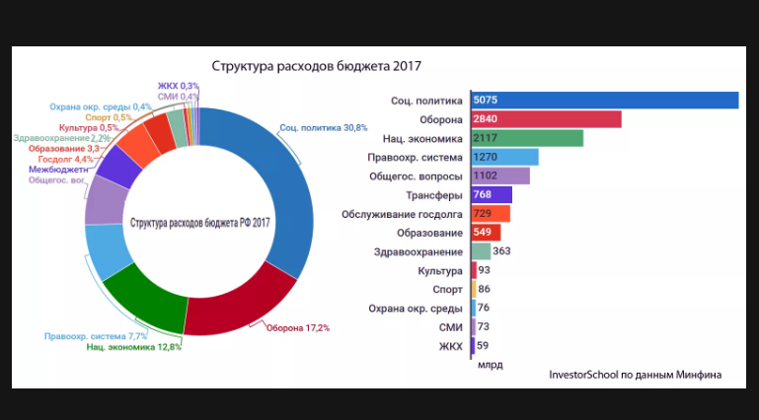

Slide 20
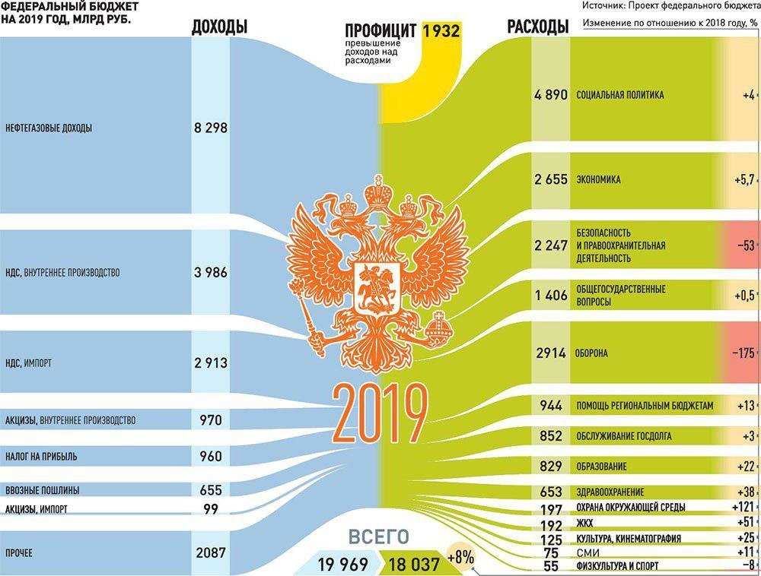

Slide 21
Согласно Бюджетному кодексу РФ (БК РФ) бюджетная классификация Российской Федерации
является группировкой доходов, расходов и источников финансирования дефицитов бюджетов бюджетной системы Российской Федерации, используемой для составления и исполнения бюджетов, составления бюджетной отчетности, обеспечивающей сопоставимость показателей бюджетов бюджетной системы Российской Федерации.

Slide 22
Бюджетная классификация Российской Федерации включает:
классификацию доходов бюджетов; классификацию расходов бюджетов; классификацию источников финансирования дефицитов бюджетов; классификацию операций публично-правовых образований (классификация операций сектора государственного управления).
Едиными для бюджетов бюджетной системы РФ группами доходов бюджетов являются:
налоговые, неналоговые доходы и безвозмездные поступления

Slide 23
Едиными для бюджетов бюджетной системы РФ разделами классификации расходов бюджетов являются:
1) общегосударственные вопросы;
2) национальная оборона;
3) национальная безопасность и правоохранительная деятельность;
4) национальная экономика;
5) жилищно-коммунальное хозяйство;
6) охрана окружающей среды;
7) образование;
8) культура, кинематография;
9) здравоохранение;
10) социальная политика;
11) физическая культура и спорт;
12) средства массовой информации;
13) обслуживание государственного и муниципального долга;
14) межбюджетные трансферты общего характера бюджетам субъектов РФ и муниципальных образований

Slide 24
Недостатки государственного финансирования социальной сферы:
1. Финансовые ресурсы находятся в ведении различных министерств.
2. Не разработаны научные критерии эффективности расходования выделяемых средств.
3. Недостаточно четко разделены полномочия бюджетов разных уровней.
4. Статьи бюджетов по обеспечению государственных социальных гарантий не защищены законодательно.

Slide 25
2. Государственные внебюджетные фонды
это финансовые учреждения, аккумулирующие денежные средства государства, имеющие целевое назначение, не включенные в государственный бюджет, и предназначенные для реализации конституционных прав граждан (на пенсионное обеспечение, социальное страхование, охрану здоровья, медицинскую помощь и др.)

Slide 26
Функции Пенсионного фонда РФ
- назначение и выплата пенсий. Среди них трудовые пенсии (по старости, по инвалидности, по случаю потери кормильца), пенсии по государственному пенсионному обеспечению, пенсии военнослужащих и их семей, социальные пенсии, пенсии госслужащих. За счет средств Фонда получают пенсии 36,5 млн. российских пенсионеров;
- учет страховых средств, поступающих по обязательному пенсионному страхованию;
- назначение и реализация социальных выплат отдельным категориям граждан: ветеранам, инвалидам, инвалидам вследствие военной травмы, Героям Советского Союза, Героям Российской Федерации и др.;

Slide 27
Функции Пенсионного фонда РФ
- персонифицированный учет участников системы обязательного пенсионного страхования. В системе учитываются страховые пенсионные платежи почти 63 млн. россиян;
- взаимодействие с работодателями - плательщиками страховых пенсионных взносов. Информация о гражданах, застрахованных в пенсионной системе, поступает от 6,2 млн. юридических лиц;
- выдача сертификатов на получение материнского (семейного) капитала;
- управление средствами пенсионной системы, в т.ч. накопительной частью трудовой пенсии, которое осуществляется через государственную управляющую компанию (Внешэкономбанк) и частные управляющие компании

Slide 28
Задачами фонда социального страхования РФ являются:
обеспечение гарантированных государством пособий по временной нетрудоспособности, беременности и родам, женщинам, вставшим на учет в ранние сроки беременности, при рождении ребенка, по уходу за ребенком до достижения им возраста полутора лет;
обеспечение государством пособий на погребение или возмещение стоимости гарантированного перечня ритуальных услуг, а также санаторно-курортное обслуживание работников и их детей;

Slide 29
Задачами фонда социального страхования РФ являются:
участие в разработке и реализации государственных программ охраны здоровья работников, мер по совершенствованию социального страхования и мер, обеспечивающих финансовую устойчивость фонда;
разработка предложений о размерах тарифа страховых взносов на государственное социальное страхование;
организация работы по подготовке и повышению квалификации специалистов для системы государственного социального страхования;

Slide 30
Задачи Фонда обязательного медицинского страхования РФ
финансовое обеспечение установленных законодательством Российской Федерации прав граждан на медицинскую помощь за счет средств обязательного медицинского страхования в целях, предусмотренных Законом Российской Федерации №326-ФЗ от 29 ноября 2010 года "Об обязательном медицинском страховании в Российской Федерации";
обеспечение финансовой устойчивости системы обязательного медицинского страхования и создание условий для выравнивания объема и качества медицинской помощи, предоставляемой гражданам на всей территории Российской Федерации в рамках базовой программы обязательного медицинского страхования;
аккумулирование финансовых средств Федерального фонда ОМС для обеспечения финансовой стабильности системы обязательного медицинского страхования

Slide 31
Источники пополнения государственных внебюджетных фондов
1) Страховые взносы работодателей (от фонда оплаты труда):
в ПФРФ – 22%;
в ФСС – 2,9% (социальное страхование) и от 0,2 до 0,6% (страхование от несчастных случаев);
5,1% – ФОМС.
2) Ассигнования из бюджета РФ;
3) Добровольные взносы физических и юридических лиц, а также доходы от капитализации средств (размещение, инвестирование) и др.

Slide 32
Бюджетное финансирование социальных отраслей не замещается, а дополняется внебюджетным финансированием. Кроме того, прямое бюджетное финансирование сочетается с косвенным через механизм предоставления налоговых льгот как государственным организациям, так и субъектам выделения внебюджетных средств.
Финансирование в некоторых отраслях социальной сферы (здравоохранение, пенсионное обеспечение и т.д.) строится на страховых началах, что обеспечивает взаимосвязь размера выплат и общего трудового вклада. Поскольку система трудовых мотиваций при страховых методах финансирования на основе распределительного принципа в некоторых социальных отраслях оказалась недостаточно эффективной, то для их усиления необходимо осуществить переход к обязательному накопительному принципу аккумулирования финансовых средств. Повышению эффективности бюджетного финансирования способствует использование модели персонифицированного финансирования социальных потребностей населения

Slide 33
Субсидия – это денежные выплаты, предоставляемые за счёт государственного или местного бюджета, а также выплаты специальных фондов для юридических и физических лиц, местных органов власти, других государств.
Иными словами, субсидия – это материальная помощь, выраженная в денежной величине, со стороны государства, местных органов самоуправления или социального фонда. Получателями помощи могут быть как физические лица, так и организации.

Slide 34
Под субсидиями бюджетам субъектов Российской Федерации из федерального бюджета понимаются межбюджетные трансферты, предоставляемые бюджетам субъектов Российской Федерации в целях софинансирования расходных обязательств, возникающих при выполнении полномочий органов государственной власти субъектов Российской Федерации по предметам ведения субъектов Российской Федерации и предметам совместного ведения Российской Федерации и субъектов Российской Федерации, и расходных обязательств по выполнению полномочий органов местного самоуправления по вопросам местного значения ("Бюджетный кодекс Российской Федерации" от 31.07.1998 N 145-ФЗ, ст. 132).

Slide 35
Государственное задание – это документ, устанавливающий требования к качеству оказываемых услуг, их составу, порядку оказания.
Цели государственного задания:
- Создание мотивации к увеличению эффективности оказания услуг для представителей бюджетных учреждений.
- Увеличение качества планирования размера субсидий для финансирования структур.
- Улучшение функций учреждения.
- Сокращение ненужных трат.
- Предупреждение правонарушений, касающихся нецелевого использования субсидий.

Slide 36
Государственное задание представляет собой совокупность показателей, характеризующих качество и (или) объем (содержание) государственной услуги (работы), категории физических и (или) юридических лиц, являющихся потребителями соответствующих услуг, порядок контроля за исполнением государственного задания и требования к отчетности о выполнении государственного задания…
Отчет о выполнении государственного задания формируется в системе «Электронный бюджет»

Slide 37
Объем финансового обеспечения выполнения государственного задания рассчитывается на основании нормативных затрат.
В базовый норматив затрат на общехозяйственные нужды на оказание государственной услуги включаются:
а) затраты на коммунальные услуги;
б) затраты на содержание объектов недвижимого имущества, а также затраты на аренду указанного имущества;
в) затраты на содержание объектов особо ценного движимого имущества, а также затраты на аренду указанного имущества;
г) затраты на приобретение услуг связи;
д) затраты на приобретение транспортных услуг;
е) затраты на оплату труда работников, которые не принимают непосредственного участия в оказании государственной услуги,
ж) затраты на прочие общехозяйственные нужды и др.

Slide 38
3. Негосударственные источники финансирования
Они становятся все более важным источником финансирования.
А) Частные и общественные благотворительные фонды
Благотворительные организации входят в «третий сектор» экономики. Большая часть из них оказывает помощь инвалидам, многодетным и неполным семьям.
Их средства формируются за счет следующих источников:
взносов учредителей благотворительных организаций;
членских взносов (в благотворительных организациях, основанных на членстве);
благотворительных пожертвований граждан и юридических лиц в денежной и натуральной формах;
поступлений от деятельности по привлечению ресурсов (развлекательных, культурных, спортивных мероприятий, кампаний по сбору благотворительных пожертвований, грантов и др.);

Slide 39
Б) Предпринимательство в социальном обслуживании
Типы предпринимательства
в социальном обслуживании:
1. Операции по производству и реализации товаров и оказанию услуг.
2. Внереализационные мероприятия, к числу которых относятся сдача имущества в аренду, открытие депозитных счетов, участие в совместной деятельности и др.

Slide 40
Финансирование социальных учреждений осуществляется из различных источников. Важное место среди них занимает бюджет соответствующего уровня, откуда также выделяются средства на реализацию целевых программ.
Мероприятия, предусмотренные социальным страхованием граждан в России, финансируются из средств государственных внебюджетных фондов.
Дополнительными средствами финансирования сегодня выступают средства от благотворительности и предпринимательской деятельности учреждений.

Slide 41
Спасибо за внимание!

